Slide 1
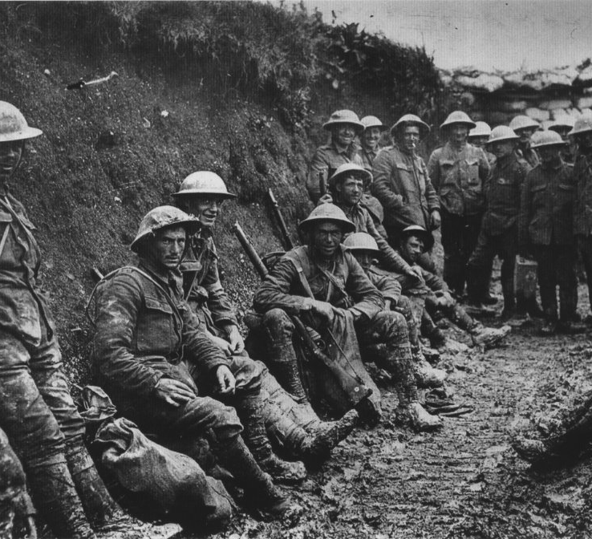
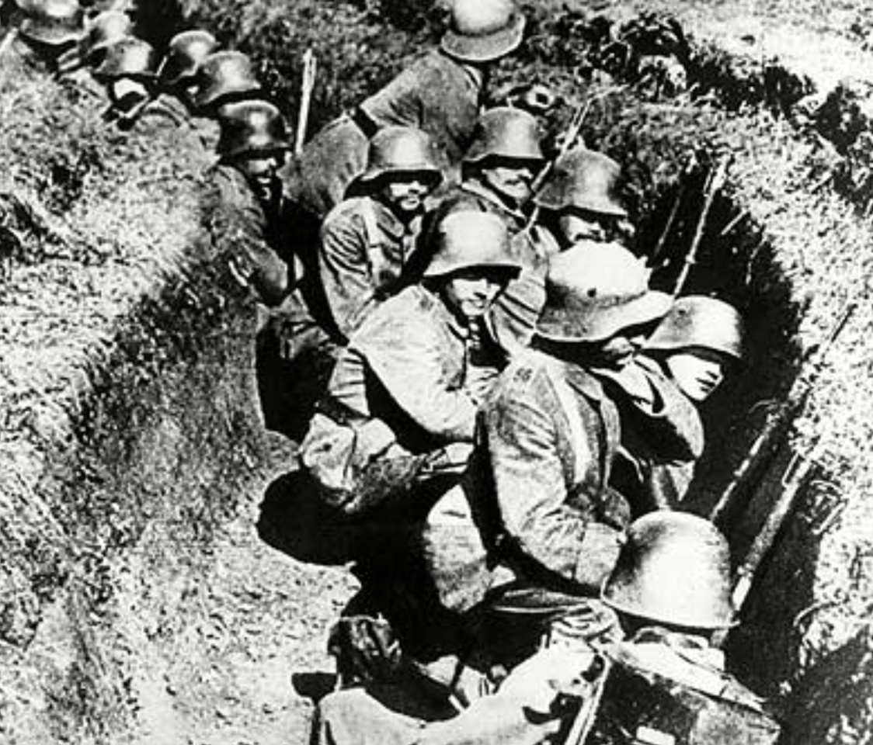
Första världskriget
Orsaker och inledningen

Slide 2
Kort om första världskriget
Ett krig som varade mellan 1914-1918 (Fredsfördraget Versaillesfreden 1919)
Framförallt en europeisk konflikt (USA gick med 1917) – Men flera andra länder drogs in på grund av imperialismen
Första riktigt storskaliga kriget sedan Napoleonkriget, början av 1800-talet
Det första ”moderna kriget” där de industrialiserade går in i ett fullskaligt krig

Slide 3
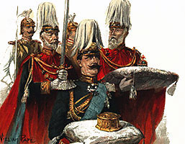
Orsaker till första världskriget – Tillbakablick
Nationalistiska idealet – Nationen före allt, våra intressen före allt
Industrialiseringen av Europa – konflikter av marknadsdominans
Imperialismen – Vilja att vidga sina imperier och få tillgång till tillgångar skapade förakt mot de andra stormakterna i Europa
Revanschvilja från vissa nationer – Fransk-tyska-kriget 1870-1871
Ett starkt paktbildande, alliansbildande i Europa – Oro för sin egna säkerhet

Slide 4
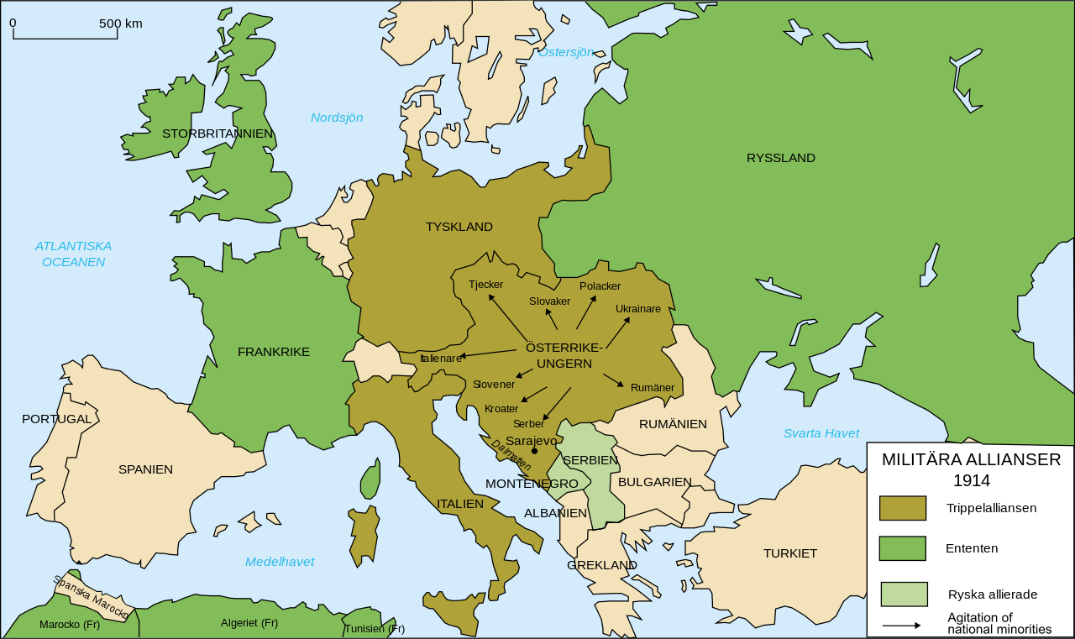
Europa 1914

Slide 5
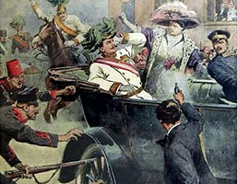
Skotten i Sarajevo – Den tändande gnistan
Den österrikiska tronföljaren Franz Ferdinand blir skjuten på öppen gata i staden Sarajevo av en serbisk nationalist – Gavrilo Princip
Skapade tumult i Europa vilket resulterade i att riket Österrike-Ungern förklarar krig mot Serbien
Serbien var under den här tiden en allierad med Ryssland som mobiliserade sin armé för att komma till understöd
Tyskland förklarar krig mot Ryssland

Slide 6
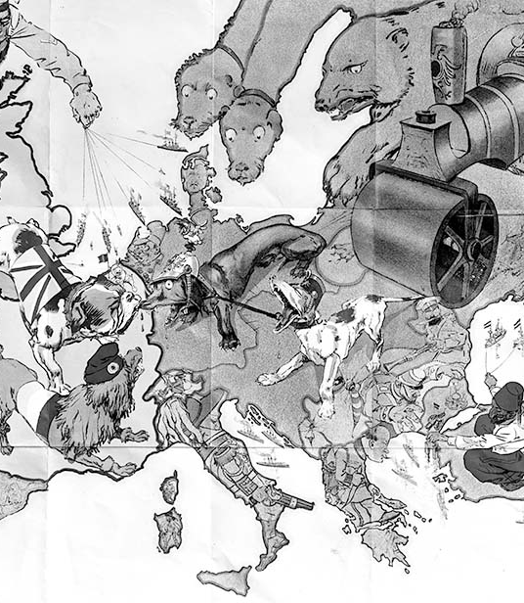
Den svarta veckan – Europa går in i ett fullskaligt krig
28 juli 1914 – Österrike-Ungern förklarar krig mot Serbien
1 augusti 1914 – Tyskland förklarar krig mot Ryssland (enligt trippelalliansen)
3 augusti 1914 – Tyskland förklarar krig mot Frankrike
4 augusti 1914 – Storbritannien förklarar krig mot Tyskland

Slide 7
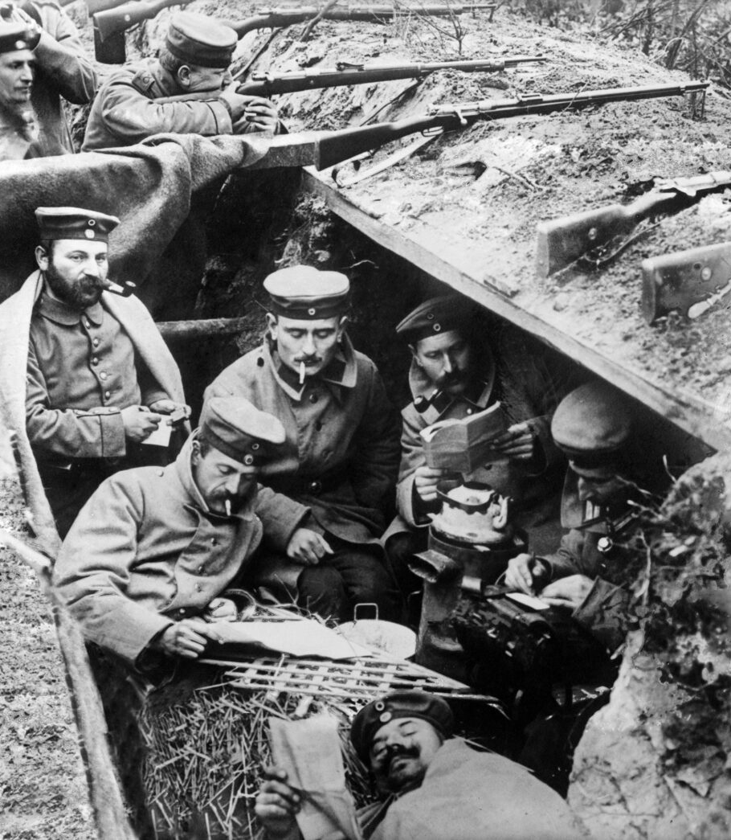
I de inledande faserna
Eftersom det blev en kedjeeffekt på grund av militära allianser – Alla stödde sina alliansländer, de visste inte riktigt varför de krigade – Nationalistisk anda
Många trodde det skulle bli en kortvarigt krig – Slutade med ett krig som pågick i fyra år och som kostade 9 miljoner människoliv

